Slide 1
Kampaň na období 2020–2022 s názvem Zdravé pracoviště
SI POSVÍTÍ NA FYZICKOU ZÁTĚŽ
Muskuloskeletální poruchy související s prací na dálku – tipy pro osoby pracující na dálku
Notes:
Tato prezentace ve formátu PPT obsahuje tipy – příklady správné praxe, které jsou určeny především osobám pracujícím na dálku. Tyto příklady se nemusí nutně vztahovat na všechny osoby pracující na dálku nebo pro ně být relevantní. Jejich relevance závisí na konkrétních charakteristikách každé osoby pracující na dálku / domácího prostředí pro práci na dálku / společnosti a na výsledcích hodnocení rizik.

Slide 2

Přehled
Úvod: muskuloskeletální poruchy související s prací na dálku
Hodnocení rizik
Hlavní rizikové faktory muskuloskeletálních poruch souvisejících s prací na dálku
Preventivní/ochranné přístupy k řešení rizikových faktorů muskuloskeletálních poruch souvisejících s prací na dálku

Slide 3
Úvod – práce na dálku z domova
Práce na dálku je definována jako používání informačních a komunikačních technologií (jako jsou chytré telefony, tablety, notebooky a stolní počítače) k práci vykonávané mimo prostory zaměstnavatele.
Tato prezentace se zaměřuje na práci (na dálku) z domova a je určena pro osoby pracující na dálku.
  V poznámkách jsou uvedeny odkazy na praktické zdroje.
  Praktické nástroje a pokyny týkající se práce na dálku naleznete zde.
Notes:
EU-OSHA – European Agency for Safety and Health at Work. Practical tools and guidance MSDs database. Teleworking resources. https://healthy-workplaces.eu/en/tools-and-publications/practical-tools?f%5B0%5D=field_msd_priority_area%3A4986

Slide 4
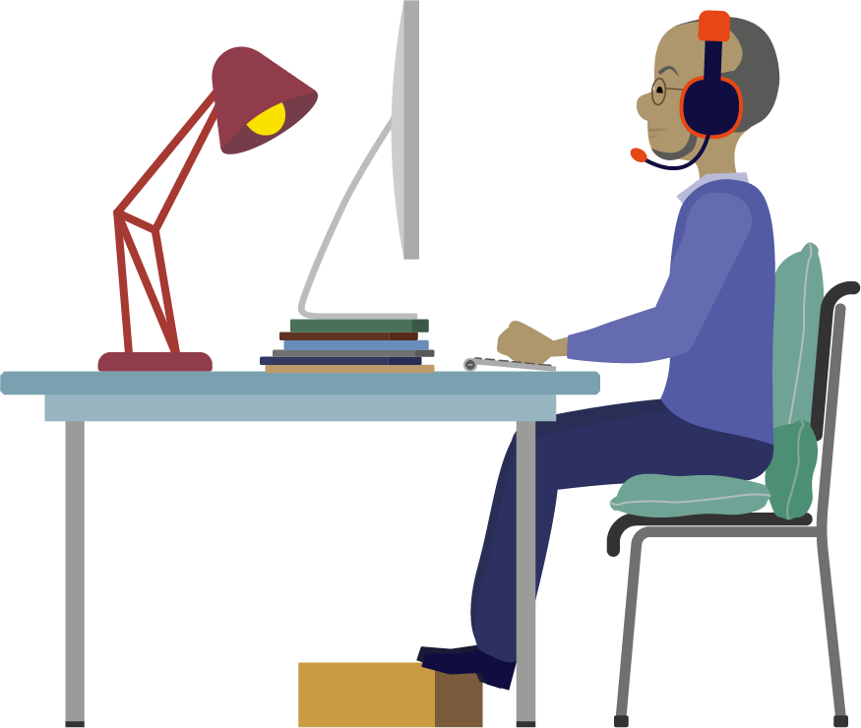
Úvod – práce na dálku z domova a muskuloskeletální poruchy
Práce na dálku nabývá v posledních letech na významu.
Ačkoli má práce na dálku z domova řadu případných výhod, může mít nepříznivý dopad na zdraví osob pracujících na dálku a přispívat k rozvoji nebo zhoršení muskuloskeletálních poruch.

Slide 5
Hodnocení rizik
Práce na dálku musí být součástí povinného hodnocení rizik prováděného zaměstnavatelem.
(Na základě právních předpisů / podnikové politiky) je třeba upřesnit:
  kdo (kdy/jak) hodnotí rizika,
  že zaměstnavatel hodnotí rizika na základě informací poskytnutých zaměstnancem,
  individuální hodnocení rizik u každé osoby pracující na dálku (vlastní hodnocení na základě nástroje / průvodce / kontrolního seznamu poskytnutého zaměstnavatelem),
  že zaměstnavatel / odborník na prevenci může se svolením zaměstnance navštívit jeho domácnost. Pokud zaměstnanec pracující na dálku svolení neudělí, je třeba hodnocení rizik provést na základě informací, které shromáždil.
Notes:
EU-OSHA – European Agency for Safety and Health at Work. Musculoskeletal disorders and telework. https://oshwiki.eu/wiki/Musculoskeletal_disorders_and_telework
EU-OSHA – European Agency for Safety and Health at Work. E-fact 33 Risk assessment for teleworkers. https://osha.europa.eu/en/publications/e-fact-33-risk-assessment-teleworkers/view.
EU-OSHA – European Agency for Safety and Health at Work. Body and Hazard mapping in prevention of musculoskeletal disorders (MSDs). https://osha.europa.eu/en/publications/body-and-hazard-mapping-prevention-musculoskeletal-disorders-msds.
EU-OSHA – European Agency for Safety and Health at Work. Risk Assessment for Musculoskeletal Disorders (MSDs). https://osha.europa.eu/sites/default/files/publications/documents/HWC20-22_RA-MSDs.pptx
EU-OSHA – European Agency for Safety and Health at Work. Introduction to Musculoskeletal Disorders (MSDs) prevention. https://osha.europa.eu/sites/default/files/publications/documents/HWC20-22_IntroductiontoMSDsprevention.pptx
EU-OSHA – European Agency for Safety and Health at Work. Practical tips to make home-based telework as healthy, safe and effective as possible. https://oshwiki.eu/wiki/Practical_tips_to_make_home-based_telework_as_healthy,_safe_and_effective_as_possible

Slide 6
Hlavní rizikové faktory muskuloskeletálních poruch souvisejících s prací na dálku
Ergonomie pracovní stanice a související polohy těla
Faktory pracovního prostředí
Sedavý způsob práce a pohybová aktivita (nedostatek pohybu)
Faktory organizace práce
Psychosociální rizikové faktory
Jednotlivé faktory

Slide 7
1. Ergonomie pracovní stanice a polohy těla
Práce na počítači s sebou nese opakující se pohyby, které se většinou provádějí v nepřetržitě stejné poloze, a to převážně vsedě.
V důsledku toho mohou vznikat muskuloskeletální poruchy, zvláště pokud se práce vyznačuje špatnou ergonomií a nedostatkem přestávek.
Osoby pracující na dálku často používají notebooky a provizorní domácí pracovní stanice, což má za následek jiné než neutrální polohy těla, a tudíž i častější výskyt muskuloskeletálních potíží.
Nevhodné umístění obrazovky, klávesnice nebo myši a nedostatečná opora předloktí vedou k nepohodlí a zatěžování svalů horních končetin a zad.
Notes:
EU-OSHA – European Agency for Safety and Health at Work. Risk factors for musculoskeletal disorders development: hand-arm tasks, repetitive work. https://oshwiki.eu/wiki/Risk_factors_for_musculoskeletal_disorders_development:_hand-arm_tasks,_repetitive_work
EU-OSHA – European Agency for Safety and Health at Work. Risk factors for musculoskeletal disorders – working postures. https://ohttps//oshwiki.eu/wiki/Risk_factors_for_musculoskeletal_disorders_%E2%80%94_working_postures

Slide 8
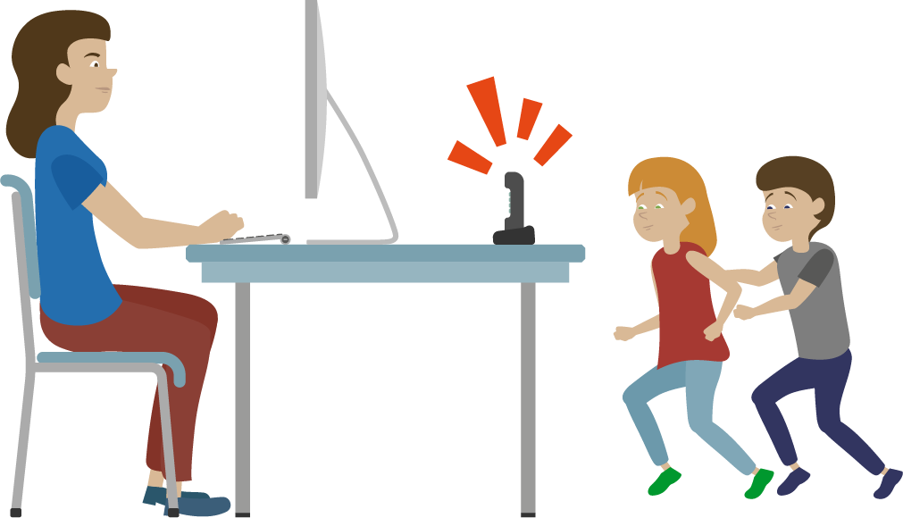
2. Pracovní prostředí
Existují důkazy, že faktory pracovního prostředí, jako jsou rušení oslněním nebo odrazem, průvanem, hlukem a špatnou kvalitou ovzduší, souvisejí s muskuloskeletálními poruchami v oblasti krku a ramen.
Při navrhování kanceláří se sice faktory prostředí náležitě zohledňují, je však pravděpodobné, že při práci na dálku z domova budou opomenuty.

Slide 9

3. Sedavý způsob práce a pohybová aktivita
Práce na dálku z domova s sebou nese dlouhodobější sezení s menším počtem přestávek v práci než v kanceláři.
To v kombinaci s pracovními stanicemi se špatnou ergonomií může vést ke zvýšení výskytu muskuloskeletálních poruch.
Nedostatek pohybu při sezení vede k většímu zatěžování meziobratlových plotének a snižuje krevní oběh a přísun kyslíku do svalů.
Zdravotní rizika spojená se sedavým způsobem práce nelze zcela vyvážit pohybovou aktivitou ve volném čase.

Slide 10

4. Organizace práce
Dalším rizikovým faktorem práce na dálku z domova jsou nejasné hranice mezi časem na práci a na odpočinek.
Osoby pracující na dálku z domova často pracují déle s cílem splnit nebo překročit očekávání zaměstnavatele.
Mají také méně příležitostí udržovat kontakt s kolegy.
Prodloužená pracovní doba spojená s dlouhodobějším sezením může vést ke zvýšenému riziku muskuloskeletálních poruch.

Slide 11

5. Psychosociální faktory 1 – negativní faktory
Nadměrná pracovní zátěž, větší sociální izolace od kolegů, nedostatek osobní interakce a podpory a úzkost mohou mít dopad na pohodu zaměstnanců, což může následně zvyšovat riziko rozvoje muskuloskeletálních poruch.
Čím častější je práce na dálku, tím méně je k dispozici sociální podpora ze strany kolegů a přímých nadřízených.
Zdá se, že nedostatek sociální podpory od kolegů a nadřízených, nízká míra samostatnosti, vysoké pracovní nároky a nízká spokojenost s prací souvisí se zvýšeným výskytem muskuloskeletálních poruch.
Všudypřítomnost práce a pocit, že člověk ve dne v noci „žije v kanceláři“, mohou vyvolávat stres a přispět k rozvoji muskuloskeletálních poruch.
Notes:
EU-OSHA – European Agency for Safety and Health at Work. Psychosocial risk factors for musculoskeletal disorders. https://oshwiki.eu/wiki/Psychosocial_risk_factors_for_musculoskeletal_disorders_(MSDs)

Slide 12
5. Psychosociální faktory 2 – pozitivní faktory
Pozitivní psychosociální aspekty práce na dálku z domova (např. větší míra samostatnosti a vyšší spokojenost se zaměstnáním) by mohly mít prospěšné účinky v případě zdravotních problémů, jako jsou muskuloskeletální poruchy, a potenciálně mohou oddálit nástup příznaků.

Slide 13

6. Jednotlivé faktory
Rizikovými faktory muskuloskeletálních poruch mohou být rovněž tyto charakteristiky zaměstnanců
(pokud rizika nejsou správně řízena správným způsobem):
  věk,
  pohlaví,
  zdravotní stav (pokud již trpí muskuloskeletální poruchou nebo jí trpěli v minulosti),
  nedostatek znalostí o pracovních technikách a bezpečnostních postupech,
  …
Notes:
EU-OSHA – European Agency for Safety and Health at Work. Workforce diversity and risk assessment: ensuring everyone is covered. Summary of an Agency report. Facts 87. https://osha.europa.eu/en/publications/factsheets/87
SLIC – Senior Labour Inspectors´ Committee. Principles for Labour Inspectors. With Regard to Diversity-Sensitive Risk Assessment, Particularly as regards Age, Gender and other demographic characteristics. Non-binding publication for EU Labour Inspectors.
https://circabc.europa.eu/ui/group/fea534f4-2590-4490-bca6-504782b47c79/library/341d5e56-dc0c-41ce-ba77-be660f3cf810/details
EU-OSHA – European Agency for Safety and Health at Work. Including gender issues in risk assessment. Facts 43. https://osha.europa.eu/en/publications/factsheet-43-including-gender-issues-risk-assessment

Slide 14
Preventivní/ochranné přístupy k řešení rizikových faktorů muskuloskeletálních poruch souvisejících s prací na dálku z domova
Uspořádání a ergonomie pracoviště
Pracovní prostředí
Sedavý způsob práce
Organizace práce
Psychosociální faktory

Slide 15
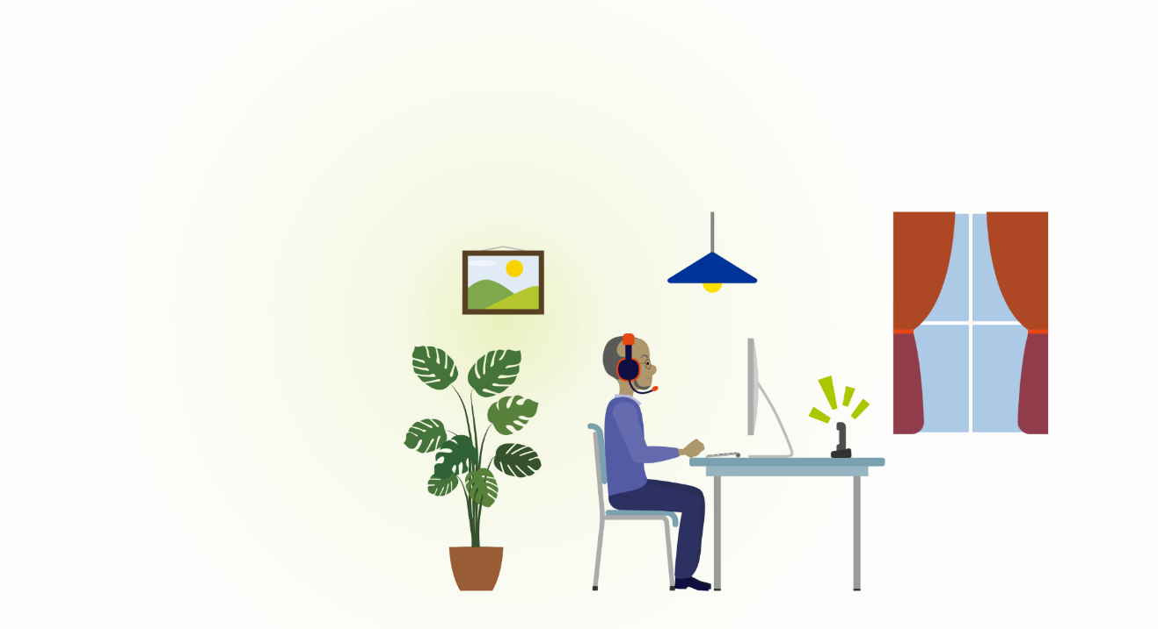
1. Uspořádání a ergonomie pracoviště
Osoby pracující na dálku nemusejí mít doma k dispozici stejné zdroje a možnosti jako v kanceláři.
Níže uvádíme několik tipů, díky kterým může být domácí kancelář pohodlným a zdravým pracovištěm. Týkají se:
  pracovní židle,
  pracovního stolu,
  monitoru,
  myši a klávesnice,
  stojanu na dokumenty.

Slide 16
1. Uspořádání a ergonomie pracoviště – pracovní židle
U židle by mělo být pokud možno možné nastavit výšku, opěradlo, hloubku sedadla, loketní opěrky a dynamický náklon (s cílem zajistit pohyb).
Židli je třeba správně nastavit, abyste zajistili neutrální držení těla.
Pokud židli nastavit nelze:
  přizpůsobte výšku sedadla tak, aby se boky nacházely o něco výše než kolena a stehna se mírně svažovala dolů. Pokud je sedadlo příliš nízko, položte na něj jeden nebo několik polštářů. To pomáhá udržovat pohodlné držení těla (s přirozeně rovnými zády),
  je třeba, aby chodidla spočívala v plném kontaktu s podlahou. Pokud tomu tak není, položte pod nohy stabilní předmět, abyste kontakt s podlahou zlepšili,
  umístěte další oporu (např. tenký polštář) za dolní část zad, pokud není řádně podepřena.
Notes:
Canadian Centre for Occupational Health and Safety. OSH Answer Fact Sheets: How to Adjust Office Chairs. https://www.ccohs.ca/oshanswers/ergonomics/office/chair_adjusting.html.
Institute for Work & Health. Setting up a temporary home office. https://www.iwh.on.ca/newsletters/at-work/100/setting-up-temporary-home-office?utm_source=iwhnews&utm_medium=email&utm_campaign=iwhnews-2020-04

Slide 17
1. Uspořádání a ergonomie pracoviště – pracovní stůl
Stůl musí být dostatečně velký a musí poskytovat dostatek prostoru pro nohy. Měl by mít pokud možno hloubku alespoň 80 cm a tloušťku menší než 5 cm.
Pokud lze nastavit výšku stolu, přizpůsobte ji výšce loktů (všimněte si, že ramena jsou v této poloze uvolněná). Předtím se ujistěte, že při sezení máte správnou polohu těla (viz snímek o pracovní židli).
Pokud výšku stolu nastavit nelze:
  stůl je příliš vysoký: zvyšte sedací výšku židle (např. pomocí polštářů, pokud židli nelze nastavit) tak, aby lokty byly ve stejné výšce jako stůl,
  stůl je příliš nízký: zvyšte výšku stolu (např. pomocí špalků) tak, aby lokty byly ve stejné výšce jako stůl. Stůl však musí být stabilní a bezpečný.

Slide 18
1. Uspořádání a ergonomie pracoviště – monitor
Monitor je důležité umístit do správné výšky (tj. do výše očí nebo těsně pod ní) s cílem zabránit namáhání svalů na krku a ramenou. Použijte tedy stojan na notebook nebo, pokud ho nemáte k dispozici, krabici nebo knihy k dosažení přesné výšky.
Používejte pokud možno externí obrazovku, která je dostatečně velká, tj. s úhlopříčkou alespoň 19 palců.
Pokud používáte dvě obrazovky, umístěte je do tvaru V přímo před sebe (při rovnoměrném používání obou obrazovek) nebo hlavní obrazovku přímo před sebe a vedlejší obrazovku k jedné straně (pokud používáte jednu obrazovku více než druhou).
Obrazovky umístěte do správné výšky a do vzdálenosti napřažené paže od očí.
S cílem předejít únavě očí se řiďte pravidlem 20-20-20 (tj. dívejte se každých 20 minut po dobu nejméně 20 sekund na vzdálenost nejméně 20 stop, což je přibližně 6 metrů).
Zvyšte čitelnost využitím celé šířky obrazovky, tím, že nebudete používat barvy (např. tmavé písmo na světlém pozadí), a dostatečnou velikostí písma a řádkování.
Notes:
Canadian Centre for Occupational Health and Safety. OSH Answers Fact Sheets. Computer Monitors and Display Colours. https://www.ccohs.ca/oshanswers/ergonomics/office/vdtcolor.html.

Slide 19
1. Uspořádání a ergonomie pracoviště – myš a klávesnice
Při práci na notebooku doporučujeme používat samostatnou myš a klávesnici. To umožňuje pohodlnější držení těla a zabraňuje zatěžování svalů na krku a ramenou.
Používejte pokud možno plochou klávesnici (nebo sklopte nožičky klávesnice).
Umístěte klávesnici přímo před obrazovku, přibližně 5–10 cm od okraje stolu.
Umístěte myš co nejblíže ke klávesnici.
Používejte myš správným způsobem. Ujistěte se, že se paže opírá o stůl (nebo loketní opěrku) správně a že strana ruky spočívá na stole.
Pokud myš nepoužíváte, neopírejte se o ni.
Pokud možno snižte počet kliknutí myší – používejte místo toho klávesové zkratky.
Pro zaměstnance, kteří již muskuloskeletálními poruchami trpí, může být vhodná vertikální nebo válečková myš.
Notes:
Canadian Centre for Occupational Health and Safety. OSH Answers Fact Sheets. Computer Mouse – Selection and Use. https://www.ccohs.ca/oshanswers/ergonomics/office/mouse/mouse_selection.html.

Slide 20
1. Uspořádání a ergonomie pracoviště – stojan na dokumenty
Při přepisování poznámek nebo textu z papírových dokumentů použijte stojan na dokumenty. Pomáhá udržovat neutrální polohu krku a zad.
Stojan na dokumenty umístěte za (externí) klávesnici a pod monitor, přímo mezi monitor a klávesnici.
Nastavte jej pod mírným úhlem (přibližně 45°), aby byly dokumenty dobře čitelné.
V případě dotykového psaní umístěte stojan na dokumenty do stejné výšky a vzdálenosti od monitoru (aby oči nemusely pokaždé zaostřovat a krk zůstával v pohodlné poloze).

Slide 21
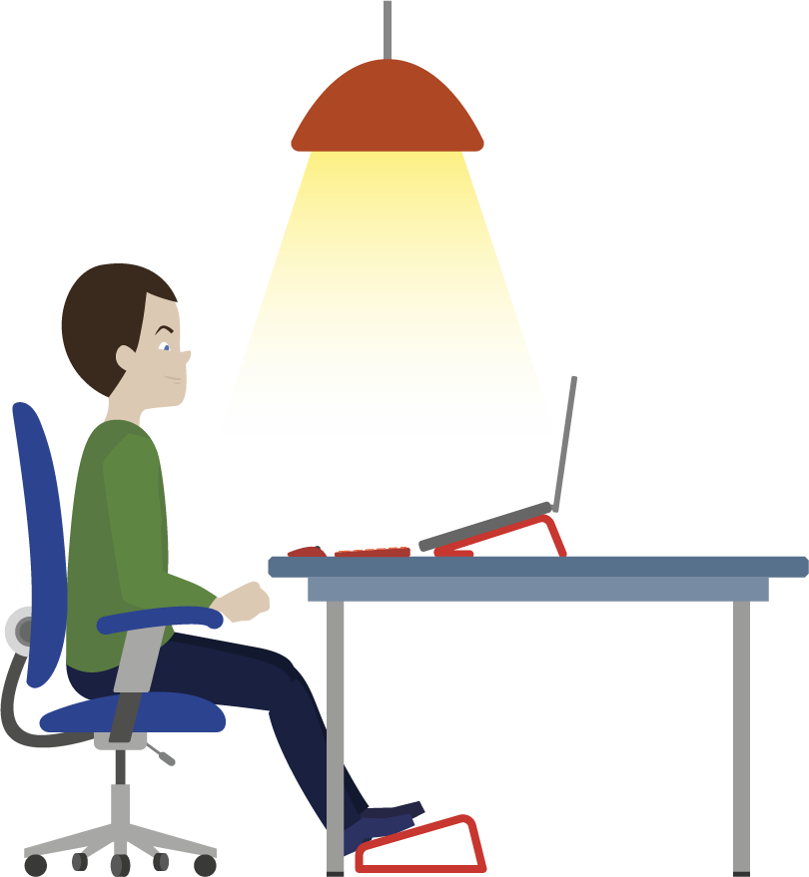
2. Pracovní prostředí – osvětlení
V domácí kanceláři je také důležité zajistit odpovídající osvětlení (nejlépe minimálně 500 luxů).
Nepracujte v extrémních světelných kontrastech (např. práce na obrazovce v tmavé místnosti, obrazovka obklopená tmavými stěnami) a nenechte se oslňovat slunečním zářením nebo jasným osvětlením obrazovky.
Posaďte se tedy bokem k oknu (neseďte obličejem nebo zády k oknu) a v případě potřeby použijte žaluzie.
Notes:
Canadian Centre for Occupational Health and Safety. OSH Answers Fact Sheets. Lighting Ergonomics – General. https://www.ccohs.ca/oshanswers/ergonomics/lighting_general.html.
EU-OSHA – European Agency for Safety and Health at Work, Lighting. https://oshwiki.eu/wiki/Lighting

Slide 22
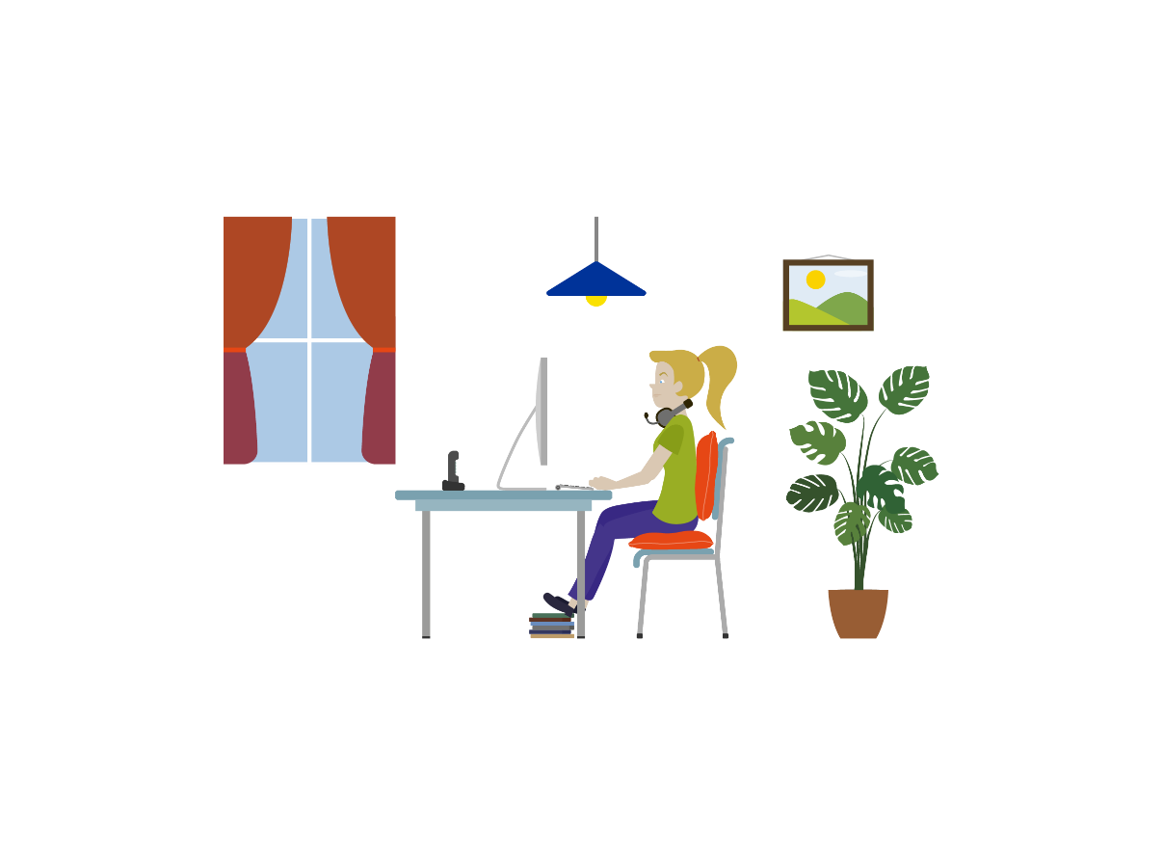
2. Pracovní prostředí – ovzduší a teplota
Pravidelně otevírejte okna a dveře, např. každý den před zahájením práce na dálku nebo během přestávky.
Optimální teplota pro práci s počítačem se pohybuje mezi 22 až 24,5° C v závislosti na ročním období.
Noste oblečení podle teploty na pracovišti.
Oblékněte se tak, aby se vrstvy snadno oblékaly nebo svlékaly, pokud je příliš horko nebo příliš chladno. Volné oblečení vám také umožní protáhnout se.
Notes:
Canadian Centre for Occupational Health and Safety. OSH Answers Fact Sheets. Thermal Comfort for Office Work. https://www.ccohs.ca/oshanswers/phys_agents/thermal_comfort.html.

Slide 23
2. Pracovní prostředí – okolní hluk
Je vhodné pracovat v samostatné místnosti s cílem omezit rušení hudbou, televizí, dalšími osobami v domácnosti atd.
Domluvte se dalšími osobami v domácnosti, zvláště když je nutné se soustředit.
Kromě toho mohou ke snížení rušivého okolního hluku přispět sluchátka potlačující hluk.
Doporučujeme umístit tiskárnu do jiné místnosti.

Slide 24
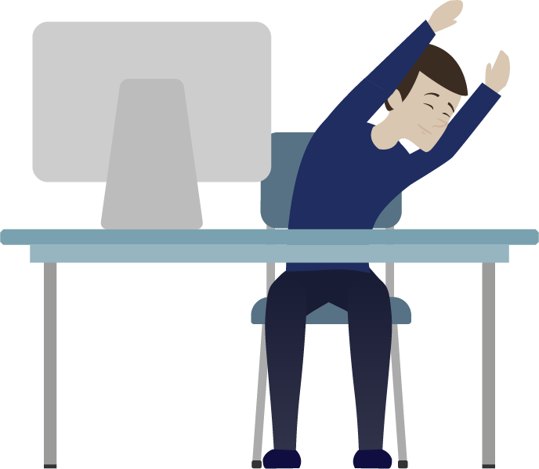
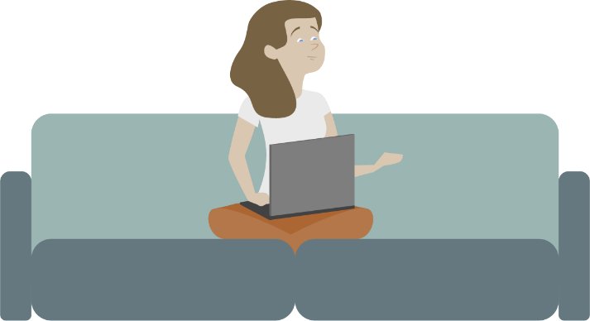
3. Sedavý způsob práce
S cílem zajistit duševní a tělesné zdraví je nutná kombinace tří prvků:
  1) sedět méně hodin denně;
  2) co nejčastěji měnit polohu těla;
  3) dbát na dobré držení těla.
Notes:
EU-OSHA – European Agency for Safety and Health at Work. Promoting moving and exercise at work to avoid prolonged standing and sitting. https://oshwiki.eu/wiki/Promoting_moving_and_exercise_at_work_to_avoid_prolonged_standing_and_sitting
EU-OSHA – European Agency for Safety and Health at Work. Recommendations and interventions to decrease physical inactivity at work. https://oshwiki.eu/wiki/Recommendations_and_interventions_to_decrease_physical_inactivity_at_work

Slide 25
3. Sedavý způsob práce – tipy týkající se pohybu
    Ráno si udělejte krátkou procházku nebo si zacvičte (např. protahování, posilovací cviky…).
    Střídejte úkoly a měňte držení těla alespoň každou hodinu. Vstaňte, udělejte si přestávku (na kávu), jděte na toaletu atd.
    Během on-line schůzek pravidelně vstávejte, případně se během telefonních hovorů projděte.
    Střídavě pracujte vsedě (maximálně jednu hodinu) a ve stoje (maximálně 30 minut). V ideálním případě použijte polohovací stůl. Pokud ho nemáte, položte notebook umístěný na stole nebo skříni na podložku.
    Každých 20–30 minut si dělejte krátké přestávky, na 30 sekund se postavte a protáhněte se.
    Měňte polohu při sezení, např. přesouváním těžiště ze strany na stranu nebo opřením do opěradla (dynamické sezení).
    Přestávka na oběd se skvěle hodí k procházce, 15 minutám cvičení, práci na zahradě nebo jiné venkovní činnosti.
Notes:
EU-OSHA – European Agency for Safety and Health at Work. Promoting moving and exercise at work to avoid prolonged standing and sitting. https://oshwiki.eu/wiki/Promoting_moving_and_exercise_at_work_to_avoid_prolonged_standing_and_sitting
EU-OSHA – European Agency for Safety and Health at Work. Recommendations and interventions to decrease physical inactivity at work. https://oshwiki.eu/wiki/Recommendations_and_interventions_to_decrease_physical_inactivity_at_work

Slide 26
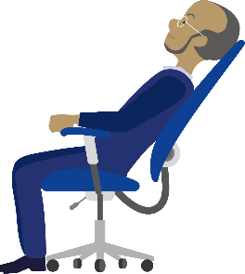
3. Sedavý způsob práce – tipy týkající se pohybu 2
    Pravidelně provádějte tyto rychlé cviky ke zlepšení krevního oběhu a uvolnění svalového napětí:
      otáčejte hlavou doleva a doprava,
      nakloňte hlavu dopředu a jemně jí třeste ze strany na stranu,
      uvolněte ruce a ramena a nechte je volně splývat,
      nakloňte ramena k nohám,
      otáčejte rameny dozadu a poté dopředu,
      natáhněte paže dopředu ve výšce ramen, dejte ruce k sobě (dlaněmi směrem ven) a protáhněte paže,
      roztáhněte paže do stran a dozadu,
      stoupněte si patami na podlahu a zvedněte prsty na nohou,
      položte prsty na podlahu a zvedněte paty.
Notes:
Canadian Centre for Occupational Health and Safety. OSH Answers Fact Sheets. Stretching – At the Workstation. https://www.ccohs.ca/oshanswers/ergonomics/office/stretching.html.
EU-OSHA – European Agency for Safety and Health at Work. Promoting moving and exercise at work to avoid prolonged standing and sitting. https://oshwiki.eu/wiki/Promoting_moving_and_exercise_at_work_to_avoid_prolonged_standing_and_sitting
EU-OSHA – European Agency for Safety and Health at Work. Recommendations and interventions to decrease physical inactivity at work. https://oshwiki.eu/wiki/Recommendations_and_interventions_to_decrease_physical_inactivity_at_work

Slide 27
4. Organizace práce
Níže uvádíme několik praktických tipů ke zlepšení rovnováhy mezi pracovním a soukromým životem a organizace práce, pokud pracujete z domova:
  zajistěte si samostatnou domácí kancelář, kde můžete nerušeně pracovat. To pomáhá vymezit jasné hranice mezi prací a domovem,
  naplánujte si pracovní den (včetně oběda a krátkých přestávek),
  dodržujte „běžnou“ pracovní dobu jako v kanceláři,
  dodržujte správnou rutinu: vstávejte a začínejte pracovat ve stejnou dobu, jako by se jednalo o „běžný“ pracovní den,
  naplánujte si čas po pracovní době. Pokud jste si po skončení pracovního dne něco naplánovali, je pravděpodobnější, že vypnete počítač a přestanete pracovat,
  zajistěte pestrost pracovních úkolů, aby nedocházelo k jednotvárnosti.
Notes:
EU-OSHA – European Agency for Safety and Health at Work. Practical tips to make home-based telework as healthy, safe and effective as possible. https://oshwiki.eu/wiki/Practical_tips_to_make_home-based_telework_as_healthy,_safe_and_effective_as_possible
EU-OSHA – European Agency for Safety and Health at Work. Work-life balance – Managing the interface between family and working life. https://oshwiki.eu/wiki/Work-life_balance_%E2%80%93_Managing_the_interface_between_family_and_working_life

Slide 28
5. Psychosociální faktory
Podpora v zaměstnání (tj. sociální podpora, samostatnost, rozhodování) je důležitým prvkem psychosociálního a tělesného zdraví zaměstnanců.
Pokud zaměstnanci cítí při práci (na dálku) dostatečné vedení a podporu, zvyšuje se jejich spokojenost s prací.
Níže uvádíme praktické tipy, jak snížit psychosociální rizikové faktory související s muskuloskeletálními poruchami při práci na dálku:
  sociální izolace/podpora,
  pracovní zátěž.

Slide 29
5. Psychosociální faktory – sociální izolace/podpora
Zůstaňte v kontaktu s kolegy a nadřízeným. Naplánujte si pravidelné telefonní hovory nebo videokonference.
Schůzky týmu by se pokud možno měly střídat s individuálními rozhovory s kolegy a nadřízeným.
Udělejte si čas na neformální rozhovory a přátelskou výměnu novinek. Vyhraďte si první část schůzky na zjišťování, jak se komu daří, a promluvte si o problémech, které se netýkají práce.
Dělejte si s kolegy virtuální přestávky na kávu.
Zajistěte, že během práce na dálku, se zaměstnanci mohou obrátit na určité kolegy, s kterým mohou probrat své znepokojení a potenciální potíže.
Notes:
EU-OSHA – European Agency for Safety and Health at Work. Practical tips to make home-based telework as healthy, safe and effective as possible. https://oshwiki.eu/wiki/Practical_tips_to_make_home-based_telework_as_healthy,_safe_and_effective_as_possible

Slide 30
5. Psychosociální faktory – pracovní zátěž
Nepřehlížejte vysoké pracovní tempo. V případě (trvale) vysoké zátěže si domluvte schůzku se svým nadřízeným.
Dělejte si během dne dostatek přestávek s cílem přerušit období intenzivní práce a nevynechávejte přestávku na oběd.
Nebuďte nepřetržitě on-line!
Zapomenete si občas dát pauzu? Zkuste pracovat v blocích po 25 minutách s 5minutovou přestávkou mezi bloky.
Zaměřte se na jeden úkol a zamezte vyrušování tím, že budete pracovat v tiché místnosti, nasadíte si sluchátka a zavřete schránku elektronické pošty.

Slide 31






Přidejte se k nám a posviťte si na fyzickou zátěž!
Více informací naleznete na internetových stránkách kampaně:
  healthy-workplaces.eu
Přihlaste se k odebírání našeho zpravodaje:
  https://healthy-workplaces.eu/en/healthy-workplaces-newsletter
Sledujte aktivity a akce prostřednictvím sociálních sítí:
#EUhealthyworkplaces
Notes:
© European Agency for Safety and Health at Work, 2020
Reproduction is authorised provided the source is acknowledged.
For any use or reproduction of photos or other material that is not under the copyright of EU-OSHA, permission must be sought directly from the copyright holders.

